Slide 1

多功能模拟器APP
Make our phone not only a phone
中期报告
汇报人：张鑫成

Slide 2
01.
项目扩展
CONTENTS
02.
项目协作
目录
03.
开发进度
04.
未来展望

Slide 3
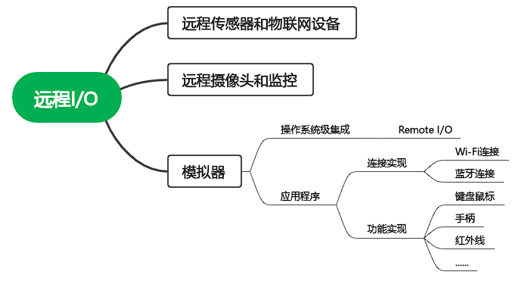

项目扩展
项目背景
远程I/O
远程I/O在工业控制系统领域得到广泛应用。通常与嵌入式系统密切相关。工业控制系统包括工厂自动化、机器人控制、智能制造等领域，需要对分布在不同位置的设备进行远程监控和控制。主要包括远程数据采集、远程控制、远程监测与诊断、远程通信和集成。

Slide 4
项目扩展
项目背景
模拟器
是一种特定的远程I/O应用场景。它指的是使用移动设备作为远程设备的鼠标和键盘来进行输入操作。移动设备与目标设备建立连接，并将用户在移动设备上的触摸操作或键盘输入传输到目标设备上。

Slide 5
项目扩展
项目背景
Remote I/O
RIO通过在操作系统内部实现设备文件的共享和通信机制，使得应用程序能够通过标准的设备文件接口与远程的I/O设备进行交互
Rio: A System Solution for Sharing I/O between Mobile Systems

Slide 6
项目扩展
项目背景
连接实现
Wi-Fi连接
① 传输更加高速。
② 多设备连接。
③ 广泛的兼容性。
蓝牙连接
① 技术更加成熟
② 连接性更加稳定
③ 低功耗快速连接

Slide 7
项目扩展
项目背景
功能实现
传感器之陀螺仪
① 获取陀螺仪传感器的实例。
② 注册陀螺仪传感器监听器，并实现监听器的回调方法。
③ 在监听器的回调方法中处理陀螺仪传感器数据，例如获取旋转速度等。
红外线之空调遥控
① 获取空调厂商提供的红外线命令代码。
② 导入第三方的红外线库。
③ 使用红外线库的相关方法，将红外线命令代码转换为特定格式，并发送给红外线发射器。

Slide 8


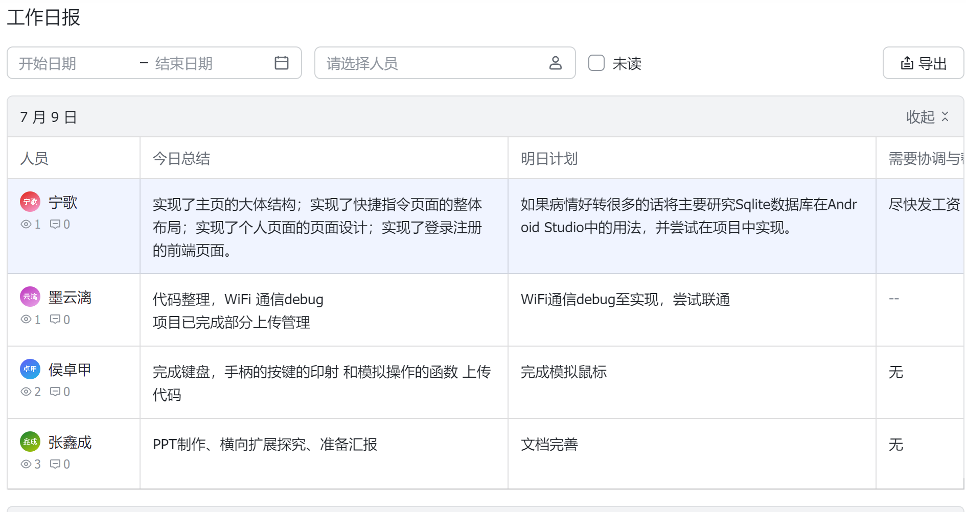
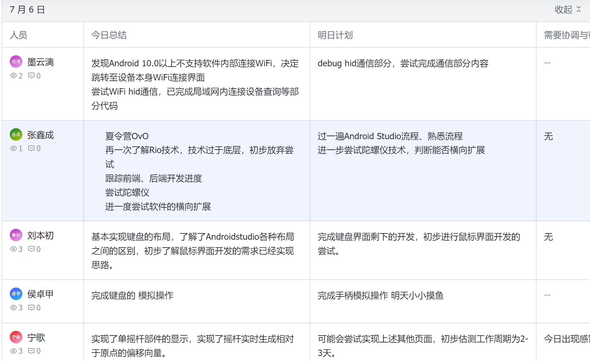
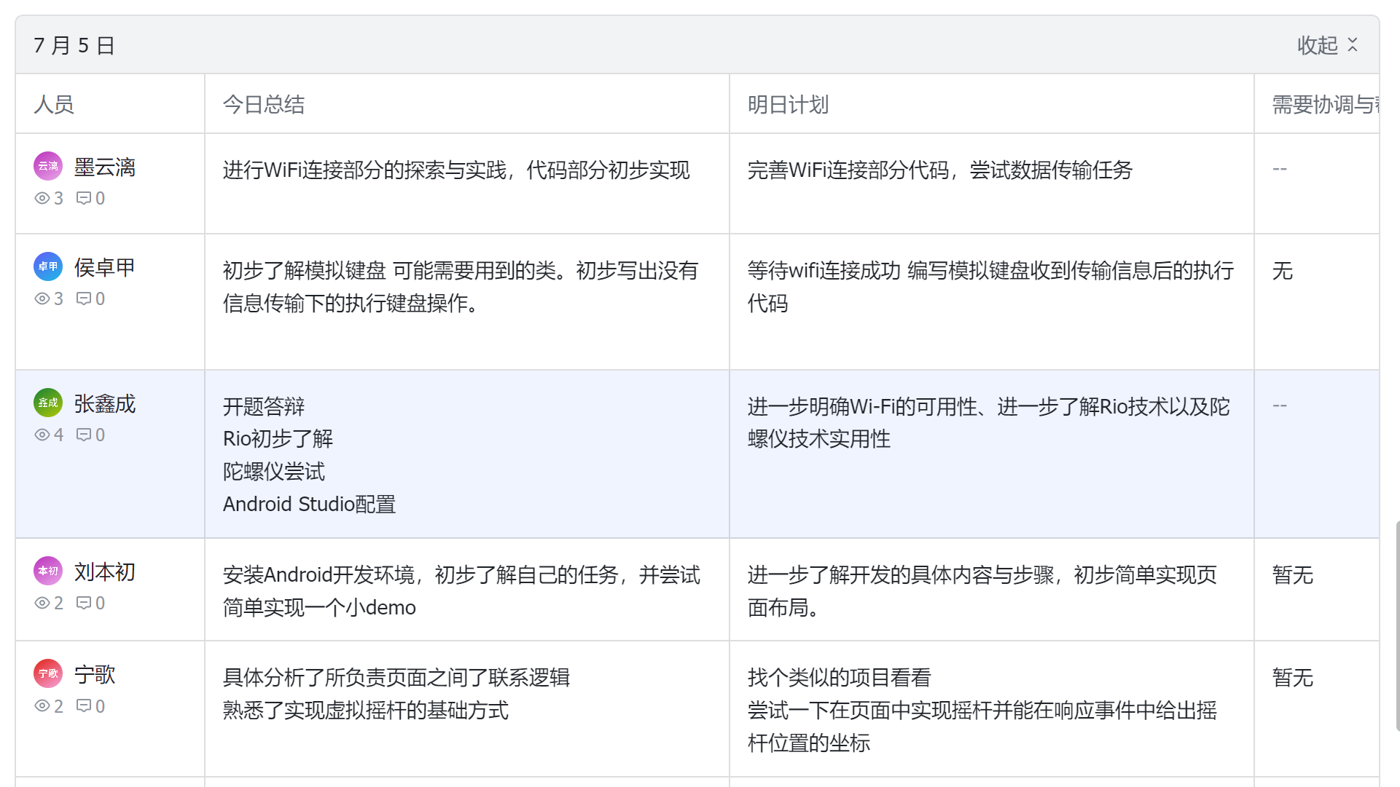
项目协作
项目管理——飞书

Slide 9
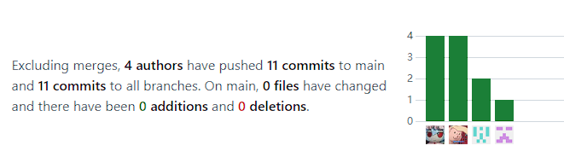
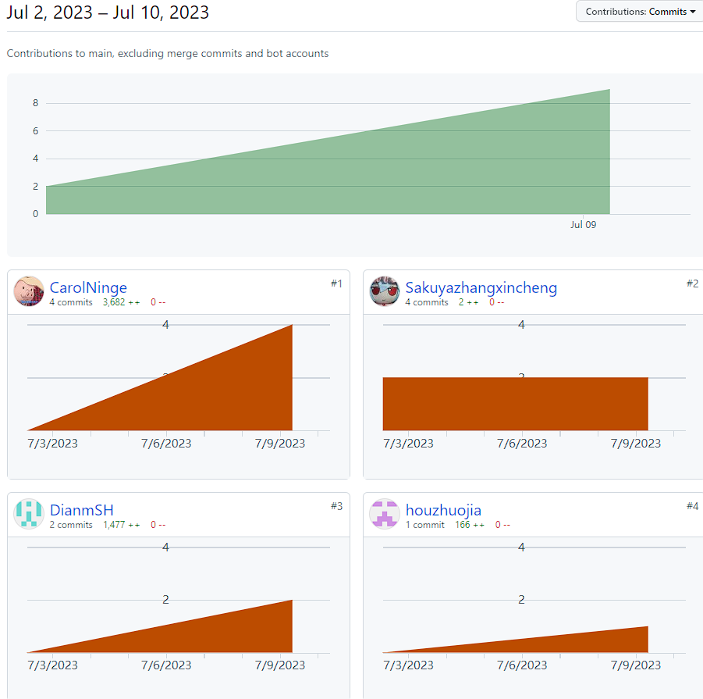
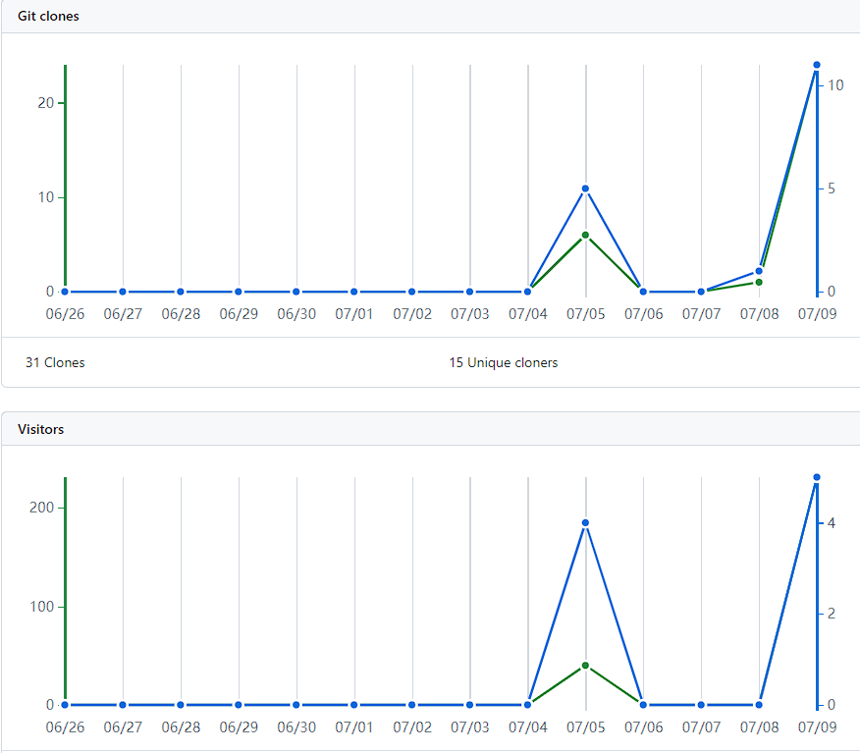
项目协作
代码管理——git

Slide 10
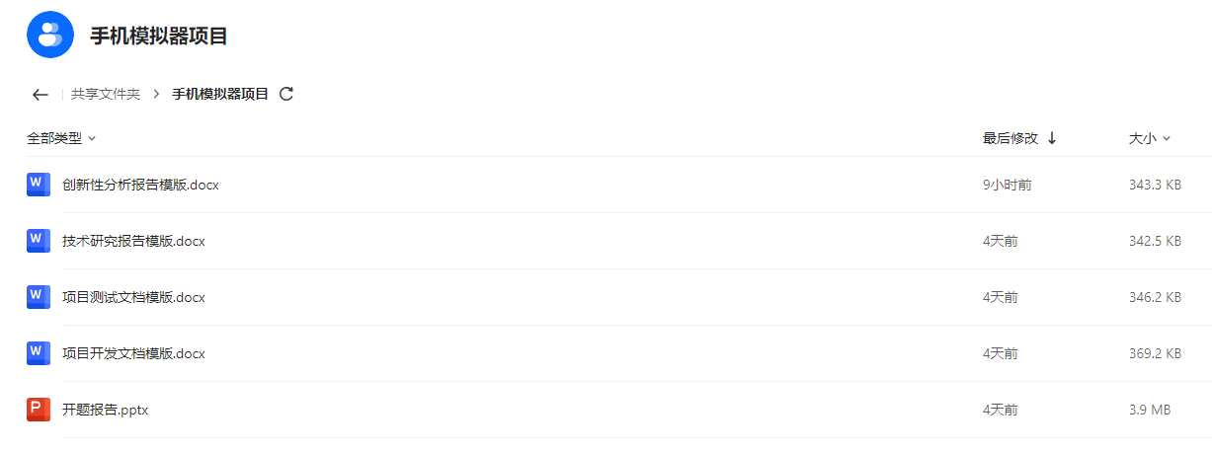
项目协作
文档管理——金山文档

Slide 11
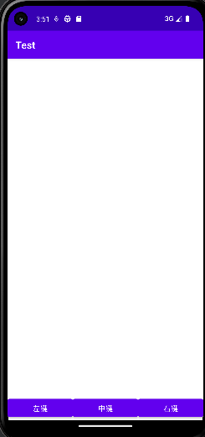
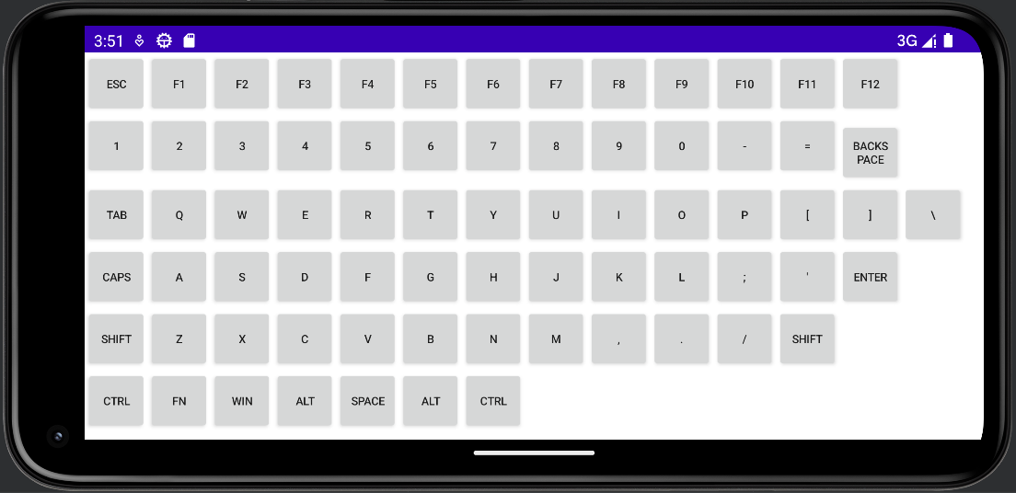
开发进度
前端页面
键盘模拟界面 使用GridLayout布局，动态创建按钮并将其添加到GridLayout中。
鼠标模拟界面 使用一个触摸板和三个按钮来
模拟鼠标的滑动，左键中键与右键。

Slide 12
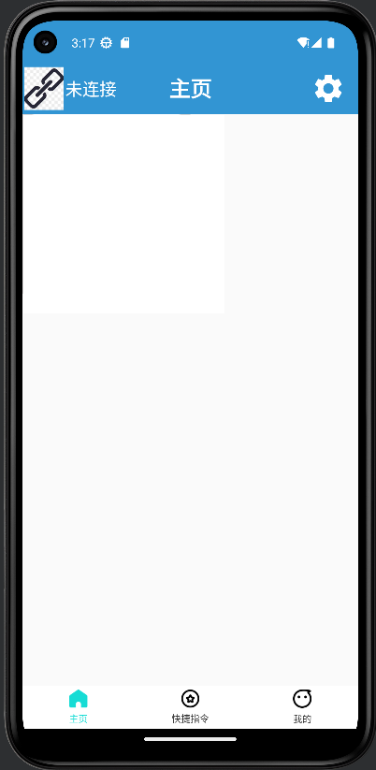
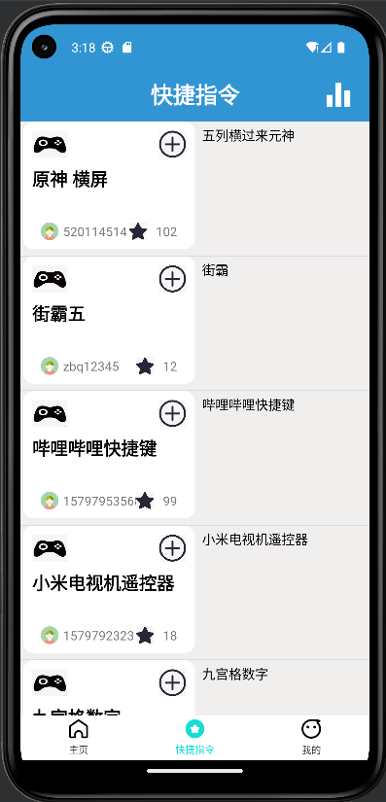
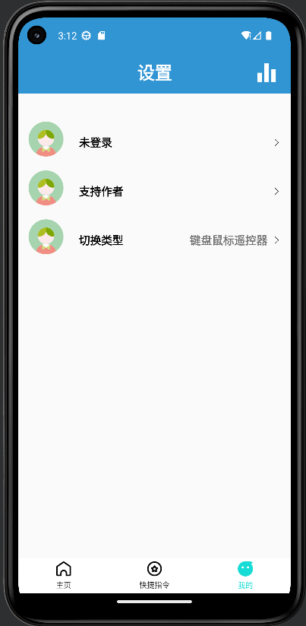
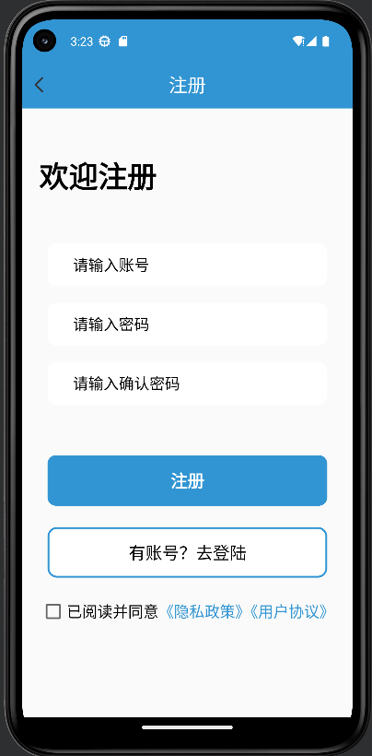
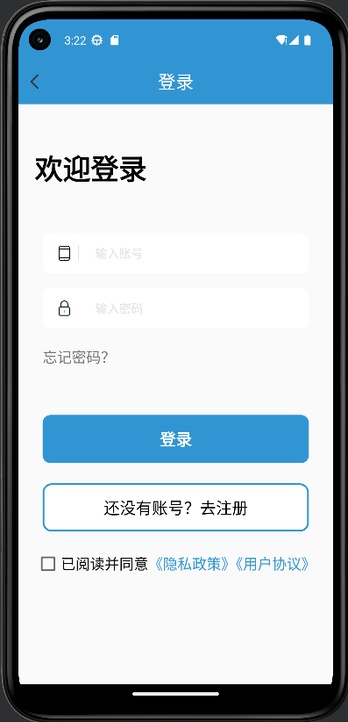
开发进度
前端页面

Slide 13
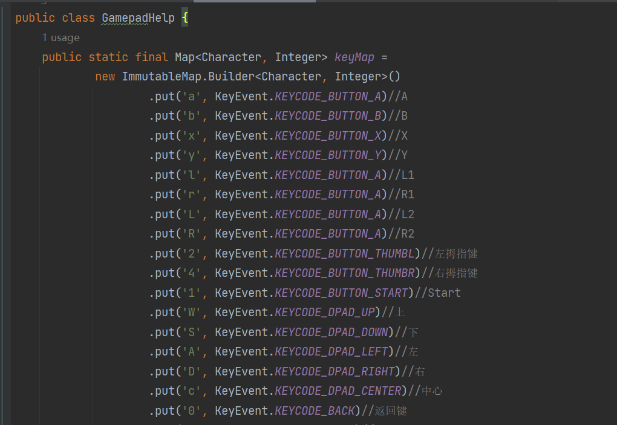
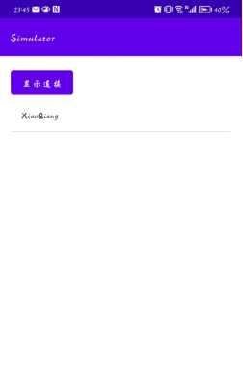
开发进度
后端连接与接口
字符值和键盘按键操作的印射函数。
提供 按键操作的函数，输入字符，执行对应的按键操作。
显示连接同一局域网中的其他设备，并可点击选中目标，实现WiFi连接。

Slide 14
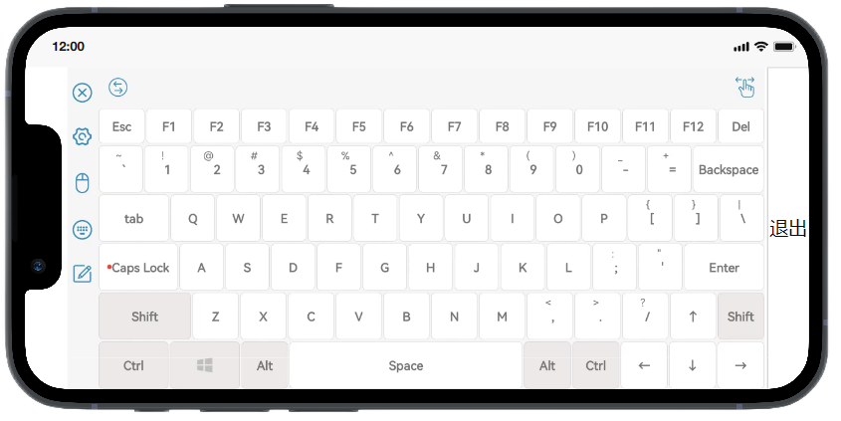
未来展望
前端页面
完善键盘鼠标界面的设计，使布局更为合理与美观。尝试添加自定义大小与位置功能。

Slide 15
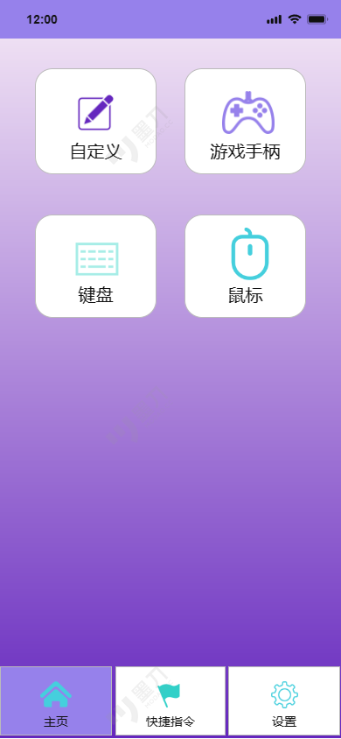
未来展望
前端页面
在主页中显示如图所示基础设备部件，同时要求可以自定义添加或删除新的设备。这些修改是需要被保存下来的。但是由于我们没有要求用户在使用主页这些功能时登录，所以这些操作并不会跟账号绑定，而是会存在app所在本机的本地。那么此时就需要用到SQLite。
SQLite，是一款轻型的数据库，它被选择的主要特点是因为Sqlite是Android自带的数据库，因此可以直接引用，而无需导入第三方库，无需多余的配置。

Slide 16








未来展望
后端连接与接口
完善Wi-Fi连接技术，完善后端所需接口功能。
代码集成，实现基础功能以及测试。
横向扩展蓝牙功能。
横向拓展陀螺仪传感器，完善手柄模式。 横向拓展红外线空调控制。

Slide 17





小组成员及分工
主要文档撰写、定期汇报、项目横向扩展研究、项目测试
20271055
鼠标、手柄后端逻辑实现，设备分享功能实现、自定义设备、登录注册后端逻辑实现
20301070
20251254
app前端键盘、鼠标、自定义页面实现
20301019
Wi-Fi连接，数据通信、蓝牙连接横向扩展、
20271053
app前端主页、快捷指令、个人中心页面实现

Slide 18
待续……
欲知后事如何，且听下回分解

